Slide 1
Dispositif d’accueil pour patients avec troubles du spectre autistique (TSA) et du développement intellectuel (TDI)
Centre hospitalier universitaire vaudois CHUV

Slide 2
Plan de présentation
Introduction
Projet institutionnel
Développement clinique et recherche
Résultats
Perspectives

Slide 3
Maxime Moulin
Infirmier Chef du service des troubles du spectre de l’autisme et apparentés
Adjoint à la Direction des Soins du Département de psychiatrie - CHUV

Slide 4




Introduction
Personnes avec un TSA et/ou un TDI
Obstacles dans l’accès aux soins selon l’Organisation mondiale de la santé
Plaintes récurrentes
Proches aidants et des patients
Institutions de soutien aux personnes avec TSA ou un Trouble du développement intellectuel
Prises en soins hospitalières et ambulatoires
Les délais d’attente pour un rendez-vous pouvant atteindre 6 mois
Une trentaine de doléances par année au CHUV
La Fondation philanthropique Next et Autisme suisse romande ont sollicité le CHUV, pour accompagner une réflexion sur ces problématiques rencontrées
Notes:
En 2020 les constats suivant sont faits avec un besoin de réponses :
Les personnes avec un trouble de spectre de l’autisme (TSA) ou un handicap mental (HM) rencontrent toute une série d’obstacles lorsqu’elles essaient d’accéder aux soins de santé selon l’Organisation mondiale de la santé
Les plaintes sont également récurrentes de la part de parents de patients, d’institutions de soutien aux personnes avec un TSA ou un HM, portant sur la prise en charge hospitalière ainsi qu’ambulatoire. Les délais d’attente pour un rendez-vous pouvant atteindre 6 mois : Au CHUV, on compte environ une trentaine de doléances par année.
la coordination des soins est complexe
volonté très forte du DSAS d’améliorer l’accès aux soins pour ce type de population (fait partie du futur plan de législature)
La Fondation Next et Autisme suisse romande ont sollicité le CHUV, pour accompagner une réflexion sur ces problématiques rencontrées

Slide 5


Enjeux
L’article 25 sur la santé de la Convention relative aux droits des personnes handicapées des Nations Unies (CDPH, 2008) :
« Les États Parties reconnaissent que les personnes handicapées ont le droit de jouir du meilleur état de santé possible sans discrimination fondée sur le handicap. Ils prennent toutes les mesures appropriées pour leur assurer l’accès à des services de santé (...) »
Découlant aussi d’une volonté politique forte, d'améliorer l'accès aux soins pour la patientèle et inscrite dans les objectifs annuels du Département de la santé et de l’aide sociale (DSAS), le CHUV a entamé les réflexions pour remédier aux échos des familles en lien avec les besoins des patient-es atteint-es d’un TSA et apparenté.

Slide 6
Finalité du projet
Les acteurs cliniques sont à même de s’adapter le plus possible, aux besoins de cette population spécifique
Les patients TSA et apparentés ainsi que leurs proches, bénéficient d’une prise en soins personnalisée et bienveillante, qui rend leur expérience positive
Le dispositif d’accueil CHUV pourra être transposé à d’autres établissements hospitaliers

Slide 7
Projet institutionnel DAC-TSA
Dispositif d’Accueil CHUV pour patients porteurs de Troubles du spectre autistique et apparentés: DAC-TSA
Comité de pilotage Direction Médicale et Direction des Soins
Objectifs:
  Améliorer la prise en soins des patients concernés
  Soutenir les équipes dans leurs activités en intégrant les besoins spécifiques
  Favoriser l’inclusivité dans les soins des patients concernés
Notes:
Déploiement
Mise en place d’un dispositif d’accueil inspiré du modèle des HUG (hôpitaux universitaires de Genève).
Population adulte et pédiatrique, ambulatoire et hospitalière
Projet institutionnel, soutenu par les Fondation CHUV et fondation philanthropique Next

Slide 8
Projet institutionnel DAC-TSA
Equipe:
  Supervision médico-soignante
  1.3 Equivalent Plein Temps (EPT) Infirmier : 5 professionnel-les
  1 secrétaire coordinatrice 0.5 EPT (soutien financier Fondation philanthropique Next)
Réseau de référents de tous les départements
Lancement du dispositif : 15 juin 2023
Notes:
Petite unité avec une amplitude horaire Lu-Ve pour des soins électifs.
Levier: Organiser et assurer une coordination départementale : Réseau de référents dynamique, soignants de 1ère ligne qui diffuse l’information et les bonnes pratiques dans l’accueil de cette population. Et remonte les besoins des équipes ou besoins d’aménagement des parcours de soins.

Slide 9

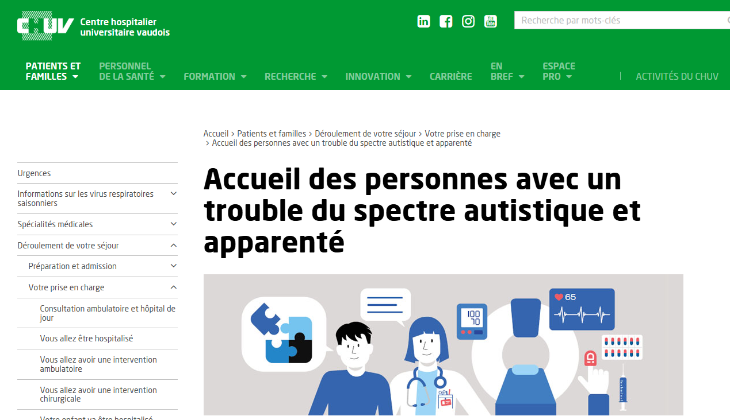
Ressources: Sites intranet et internet
Notes:
Levier: Communication : Développer une série d’outils telle qu’une fiche d’admission et un passeport santé

Slide 10
Ressources : documentation
Formulaire Dossier Patient Informatisé Singularités d’Accueil et de Prise en charge et icône de mise en visibilité
Accessible en écriture et lecture pour tout le personnel médico-soignant
Explicite
  les singularités
  les modes de communication et habitudes d’expression du patient
  les conseils pour faciliter le soin
  les spécificités d’organisation et les facteurs favorisant l’adhésion du patient
  les contacts et représentants du patient

Slide 11
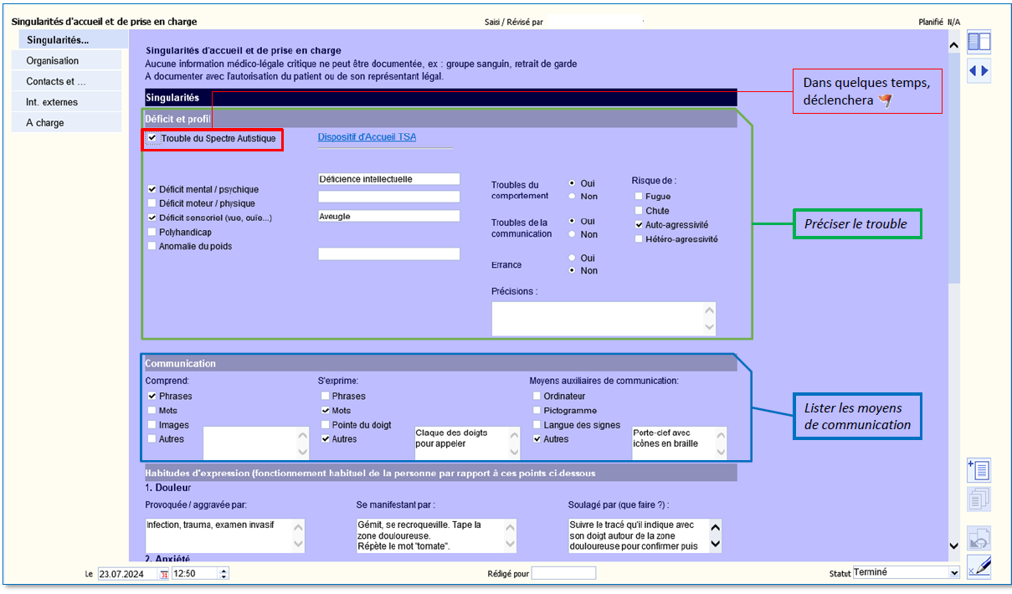

Slide 12
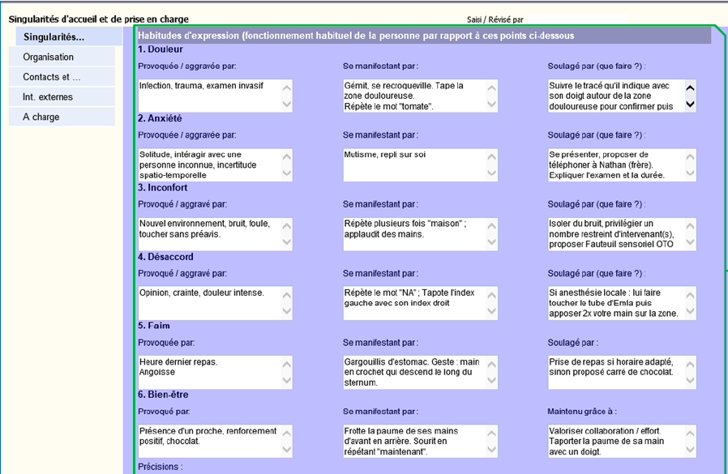

Slide 13
Ressources : formations
Site intranet : Trousse de secours virtuelle à destination de toutes les équipes.
Handicap mental - prise en charge et communication – CHUV
Ici-TSA.ch gratuite, en ligne, accessible à tous, financée par Fondation philanthropique NEXT. Réalisée par l’Institut et Haute Ecole Spécialisée La Source.
Formations sur mesure aux partenaires internes et externes (tout public professionnel de la santé et du social.)
Notes:
Formation handicap: Formation en évolution avec pt simulé.
Ici TSA en partenariat avec la haute école de santé La Source
Lien direct avec des formations, procédures spécifiques, intervenants et formulaires spécifiques permettant de créer une trousse de secours virtuelle à destination de toutes les équipes.
Ex Formation : CAS «Comportements défis dans le contexte de Déficience intellectuelle» HETSL,

Slide 14
Emmanuel Eparvier
  Infirmier Clinicien Spécialisé MScSI
  Service des troubles du spectre de l’autisme et apparentés
Département de psychiatrie - CHUV

Slide 15
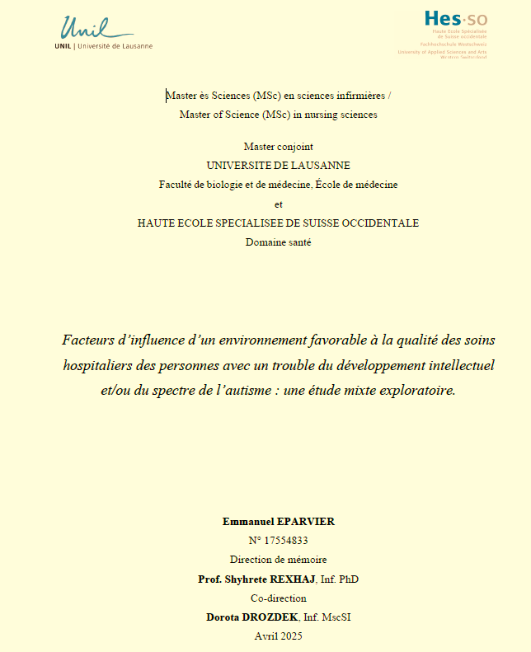
Facteurs d’influences d’un environnement favorable à la qualité des soins hospitaliers des personnes avec TDI et/ou TSA
Formation des professionnels
Connaissance des patients par les professionnels
Intégration des proches aidants dans les soins par les professionnels
Faisabilité des ajustements raisonnables du parcours de soins
Rôles spécifiques

Slide 16
Enquête auprès des professionnels du CHUV
FORMATION DES PROFESSIONNELS
Une minorité des répondants a reçu une formation spécifique en lien avec TDI (35%) ou TSA (23%)
Une majorité des répondants estime avoir besoin de formations, dans le domaine des TSA (63%) comme du TDI (58%)
CONNAISSANCE DU PATIENT
53% estime la plupart du temps avoir suffisamment d’informations cliniques en amont
1 professionnel sur 5 dispose de connaissances suffisantes en termes de besoins spécifiques, des préférences et des intérêts du patient ou des stratégies qui faciliteront les soins
10% des professionnels utilisent fréquemment des outils spécifiques à la transmission d’informations essentielles

Slide 17
IMPLICATION DES PROCHES AIDANTS
standards du service pour 81% des professionnels
une minorité (17%) dédie un temps de coordination et de préparation des soins auprès des proches aidants
42% considèrent l’implication des proches aidants dans les soins comme un défi pour la pratique
FAISABILITÉ DES AJUSTEMENTS RAISONNABLES
Moins de 30% d’entre eux déclarent adapter le parcours de soins standard
Moins de 20% proposent régulièrement un plan de gestion de l’attente et des supports de communication facilitant la compréhension des informations
70% considèrent qu’ils ne disposent pas des ressources nécessaires

Slide 18
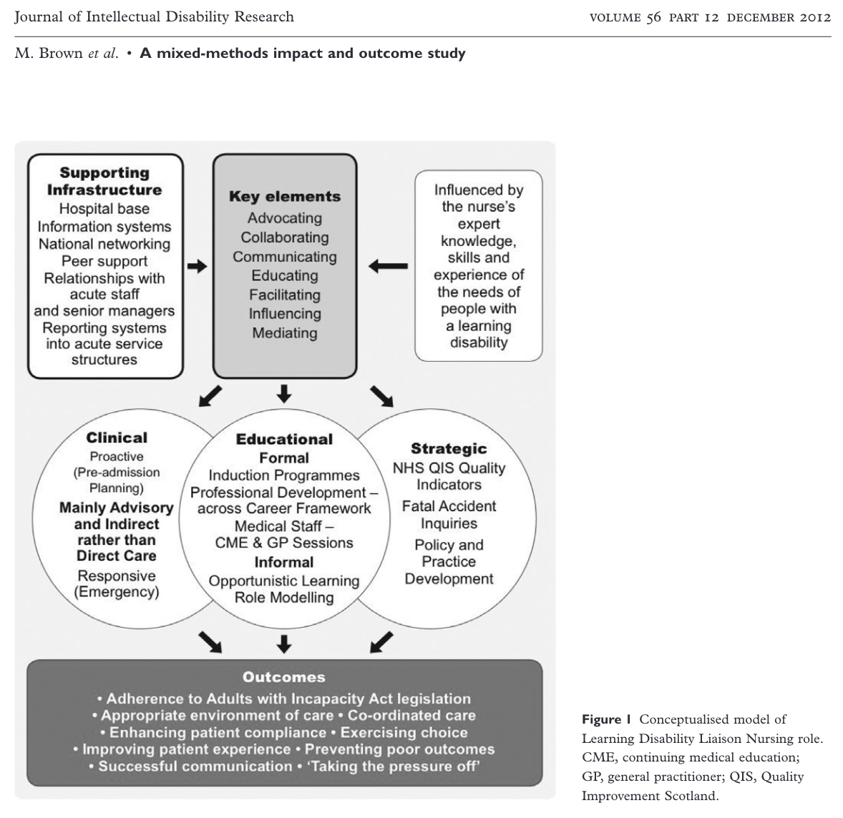
Rôles clés de l’infirmière du dispositif d’accueil
Rôles clés de l’IDAC
Représentation, défense des intérêts | Garantir la prise en compte des besoins spécifiques des patients et des proches aidants (PA) Faciliter la prise en compte du vécu des patients et des PA
Collaboration interprofessionnelle | Être un référent unique pour tous les partenaires de soins communautaires et hospitaliers Garantir une évaluation clinique pour chaque situation
Communication | Communiquer efficacement auprès des partenaires de soins Garantir la transmission et la continuité des informations
Éducation | Sensibiliser les professionnels Transformer les représentations des professionnels hospitaliers
Facilitateur | Soutenir les compétences adaptatives des patients, des PA et des professionnels Garantir la mise en place d'ajustements raisonnables
Influenceur | Exercer un leadership clinique transformationnel auprès des partenaires de soins
Médiation | Soutenir l'implantation d'outils structurels pour faciliter la prise en compte des besoins spécifiques des patients avec TDI et/ou TSA (formulaire des singularités d’accueil et de prise en charge institutionnel)
Notes:
Pour les besoins du TM : comparaison avec modèle anglosaxon existant de Brown.
Comparable, hormis absence d’intervention d’urgence, et particularité d’être communautaire et hospitalière à la fois++

Slide 19
Obstacles et facilitateurs : du point de vue de l’infirmière du dispositif d’accueil
Facilitateurs | Être hospitalière et communautaire à la fois (confiance des professionnels hospitaliers / connaissance et préparation du patient dans son lieu de vie habituel) Prévisibilité donnée au patient, aux professionnels et aux proches aidants Avoir collaboré avec le dispositif une première fois
Barrières | Perte de l’information par manque de personne référente au sein de l’équipe hospitalière Méconnaissance des besoins spécifiques des patients avec TDI et/ou TSA et des ajustements raisonnables par les professionnels Manque d’identification des patients au sein de l’institution (absence de prévisibilité)

Slide 20
Le Dispositif d’accueil
Dispositif de soins infirmiers pour soutenir et coordonner les soins hospitaliers programmés des personnes avec TDI et/ou TSA.
  Évalue puis représente les intérêts et les besoins spécifiques des personnes
  Prépare le patient, les proches aidants et l’équipe interprofessionnelle aux soins
  Garantit la mise en place des ajustements raisonnables du parcours de soins
  Coordonne la programmation des soins combinés sous anesthésie générale, avec l’aide d’une secrétaire de coordination

Slide 21
Modalités d’intervention
DEMANDE DE SOIN
Médecins généralistes
Professionnels hospitaliers
Proches aidants
Personnes concernées
SOINS PROGRAMMÉS HOSPITALIERS
Consultations ambulatoires
Hospitalisations
Soins combinés sous anesthésie générale
Enfants et adultes

Slide 22
Intervention infirmière du dispositif d’accueil
Évaluation clinique infirmière
Besoins en santé
Profil et besoins spécifiques du patient
Préparation des partenaires
Patient
Proches aidants
Ajustements raisonnables
Adaptation du parcours de soins
Équipe interprofessionnelle
Notes:
Modèle de soins infirmiers fondés sur les forces

Slide 23
Évaluation clinique infirmière
RECUEIL DE DONNÉES
Besoins en santé
Formulaire de singularité de prise en charge
Pairing avec le patient
  Compétences adaptatives
  Intérêts
  Profil sensoriel
  Communication
STRATÉGIES POUR FAVORISER LES SOINS
Anticipation – Prévisibilité
Habituation et apprentissage
Distraction
Examens réalisés dans le lieu de vie habituel

Slide 24
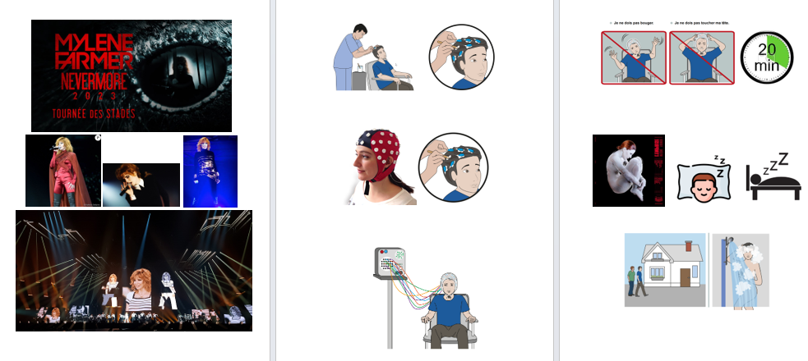
©SantéBD

Slide 25

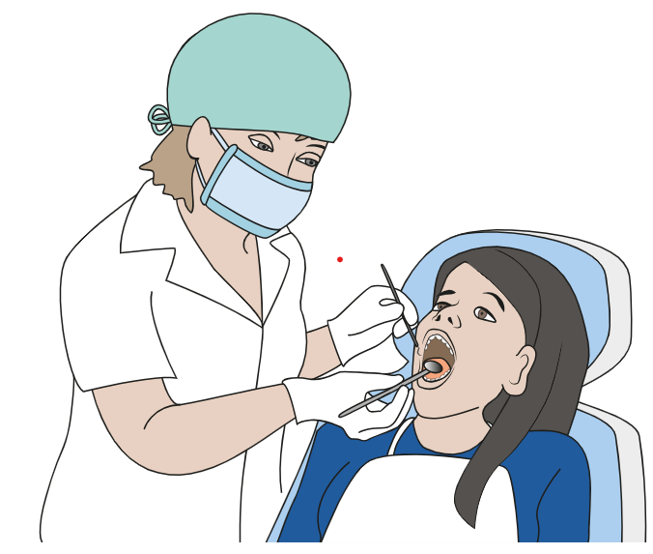
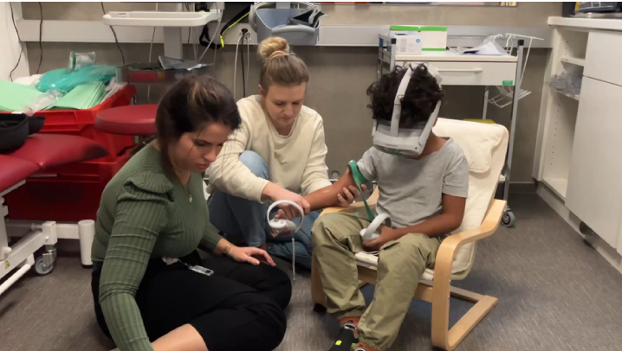


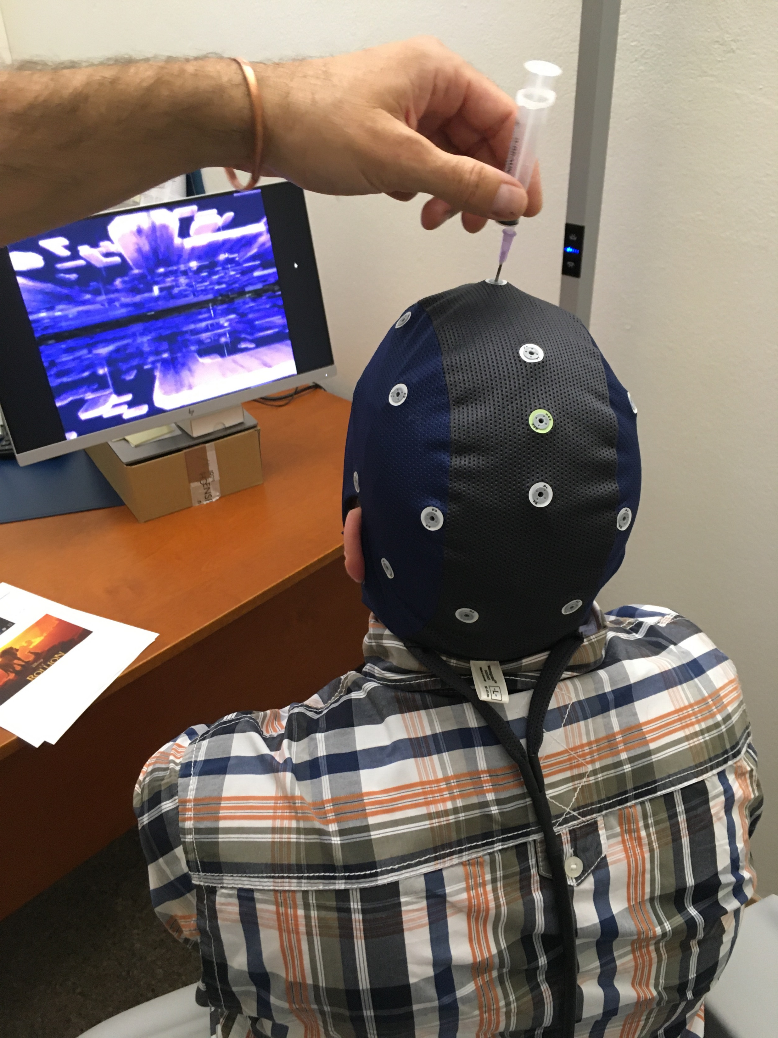


Slide 26
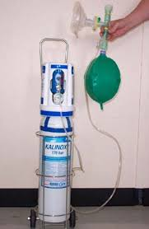
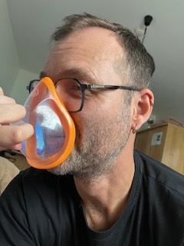
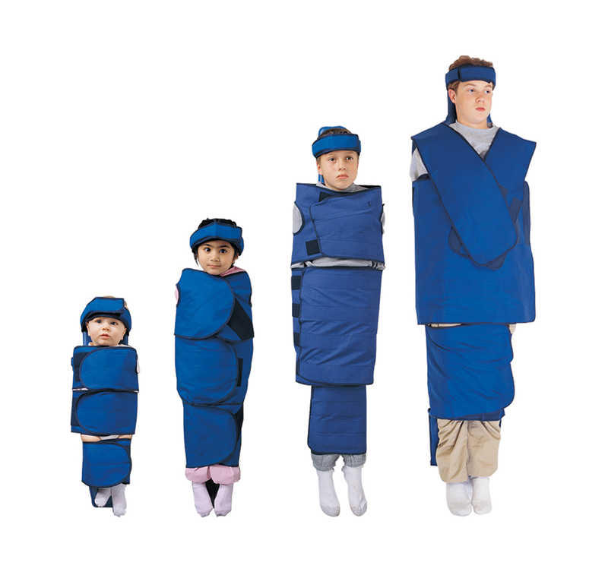
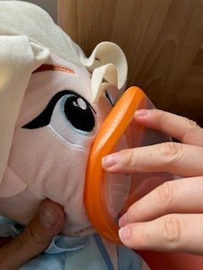
Protoxyde d’azote
Papoose board

Slide 27
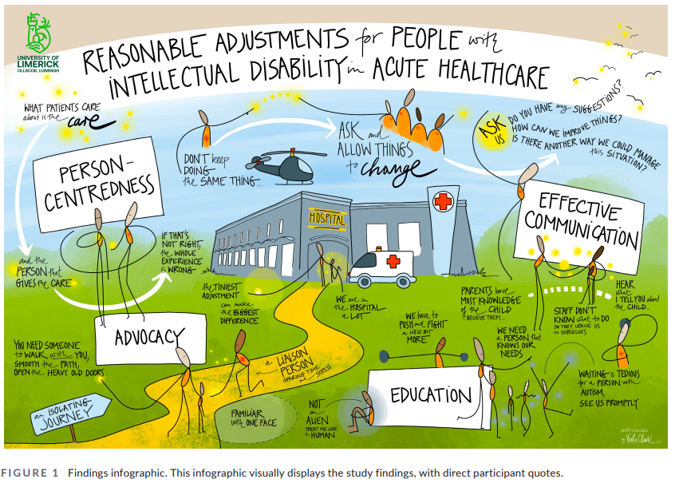
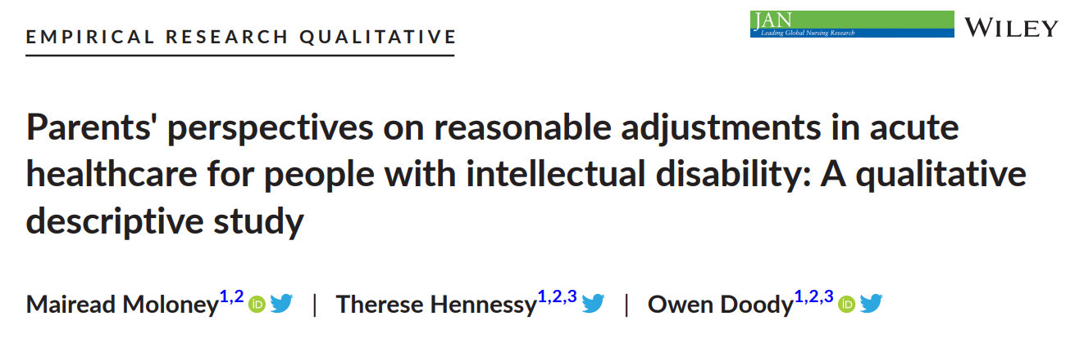
Ajustements raisonnables du parcours de soins
Adaptation de l’environnement au profil sensoriel
Implication des PA
Plan de gestion de l’attente
Séquençage des soins, modification des pratiques standards et des parcours de soins

Slide 28
Perspectives cliniques et de recherche
DÉVELOPPEMENT DU DISPOSITIF
Répondre aux besoins des médecins de famille
Intervention pour d’autres populations avec besoins spécifiques
RECHERCHE
Faisabilité et acceptabilité du dispositif
Evaluation de l’efficacité
Transférabilité

Slide 29
Maxime Moulin
Infirmier Chef du service des troubles du spectre de l’autisme et apparentés
Adjoint à la Direction des Soins du Département de psychiatrie - CHUV

Slide 30
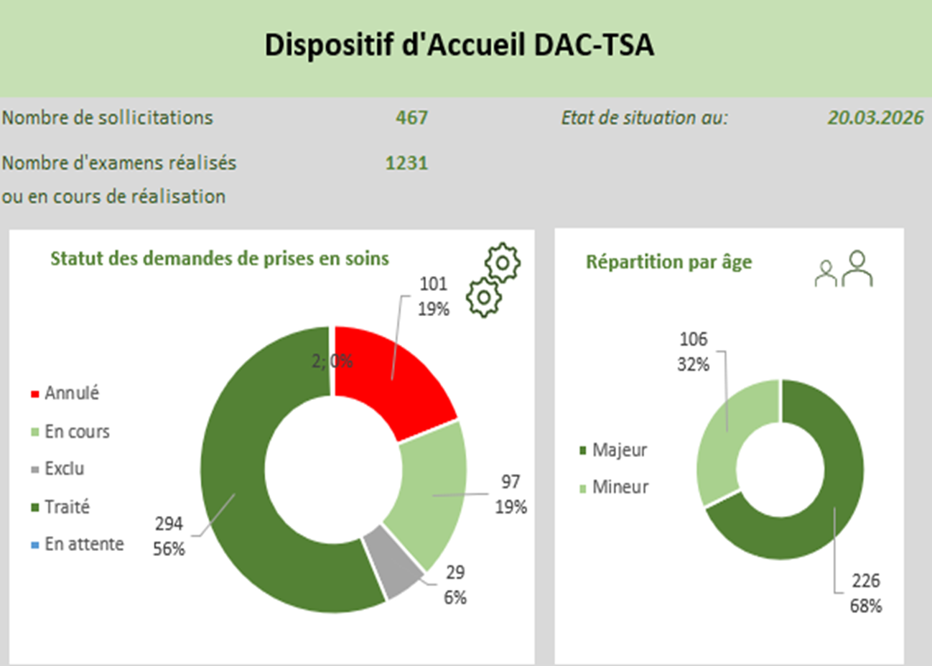
Résultats

Slide 31
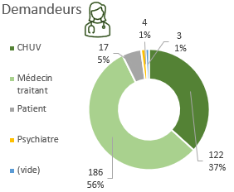

Slide 32
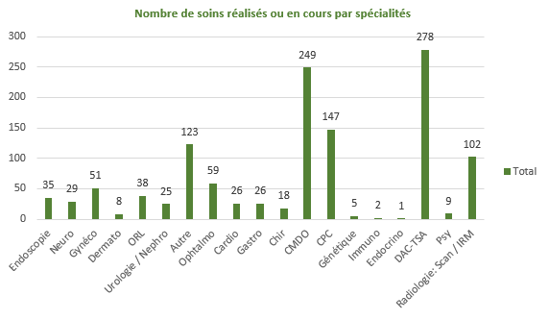
Notes:
Le Dispositif d’Accueil pour les personnes TSA et apparentées du CHUV s’impose en moins de trois années comme une réussite clinique, humaine et institutionnelle notable.
Au-delà des chiffres, le DAC-TSA transforme la culture hospitalière : il humanise l’hôpital en rappelant que l’égalité d’accès aux soins passe par la différenciation des accompagnements.
Ce dispositif illustre le rôle du CHUV comme acteur d’innovation sociale et de leadership en santé publique.
Ce modèle, transférable à d'autres régions et à diverses formes de handicap, incarne la convergence entre l'excellence clinique, l'engagement philanthropique et l'inclusion sociétale, tout en plaçant les patient.e.s et leurs proches au coeur de cette démarche.

Slide 33
Les développements possibles
Inclusion des patients porteurs d’autres types de handicaps: réflexion en cours au sein du CHUV
Offrir une offre en soins pour les situations suivi par les médecins de villes sans besoin de consultations spécialisées projet 2027
DAC-TSA 2.0 : En complément du rôle de l’ICLS, intégrer la fonction d’Infirmière praticienne spécialisée, projet 2028
Notes:
Propositions
Institutionnaliser le DAC-TSA sous la direction qualité-sécurité / soins CHUV, intégrant la coordination dans les standards d’accueil.
Créer un indicateur institutionnel “soins adaptés TSA/TDI” dans le tableau de bord qualité-patient du CHUV.
Poursuivre l’effort de formation – toucher 80 % des services cliniques d’ici 2028.
Étendre le partenariat de recherche appliquée avec les hautes écoles pour mesurer l’impact de l’accès aux soins sur la santé globale.
Diffuser la méthodologie du dispositif sous forme de guide national romand (“Modèle CHUV – accueil TSA”).
Préserver la dimension humaine – refuser la standardisation excessive : chaque patient reste unique.

Slide 34
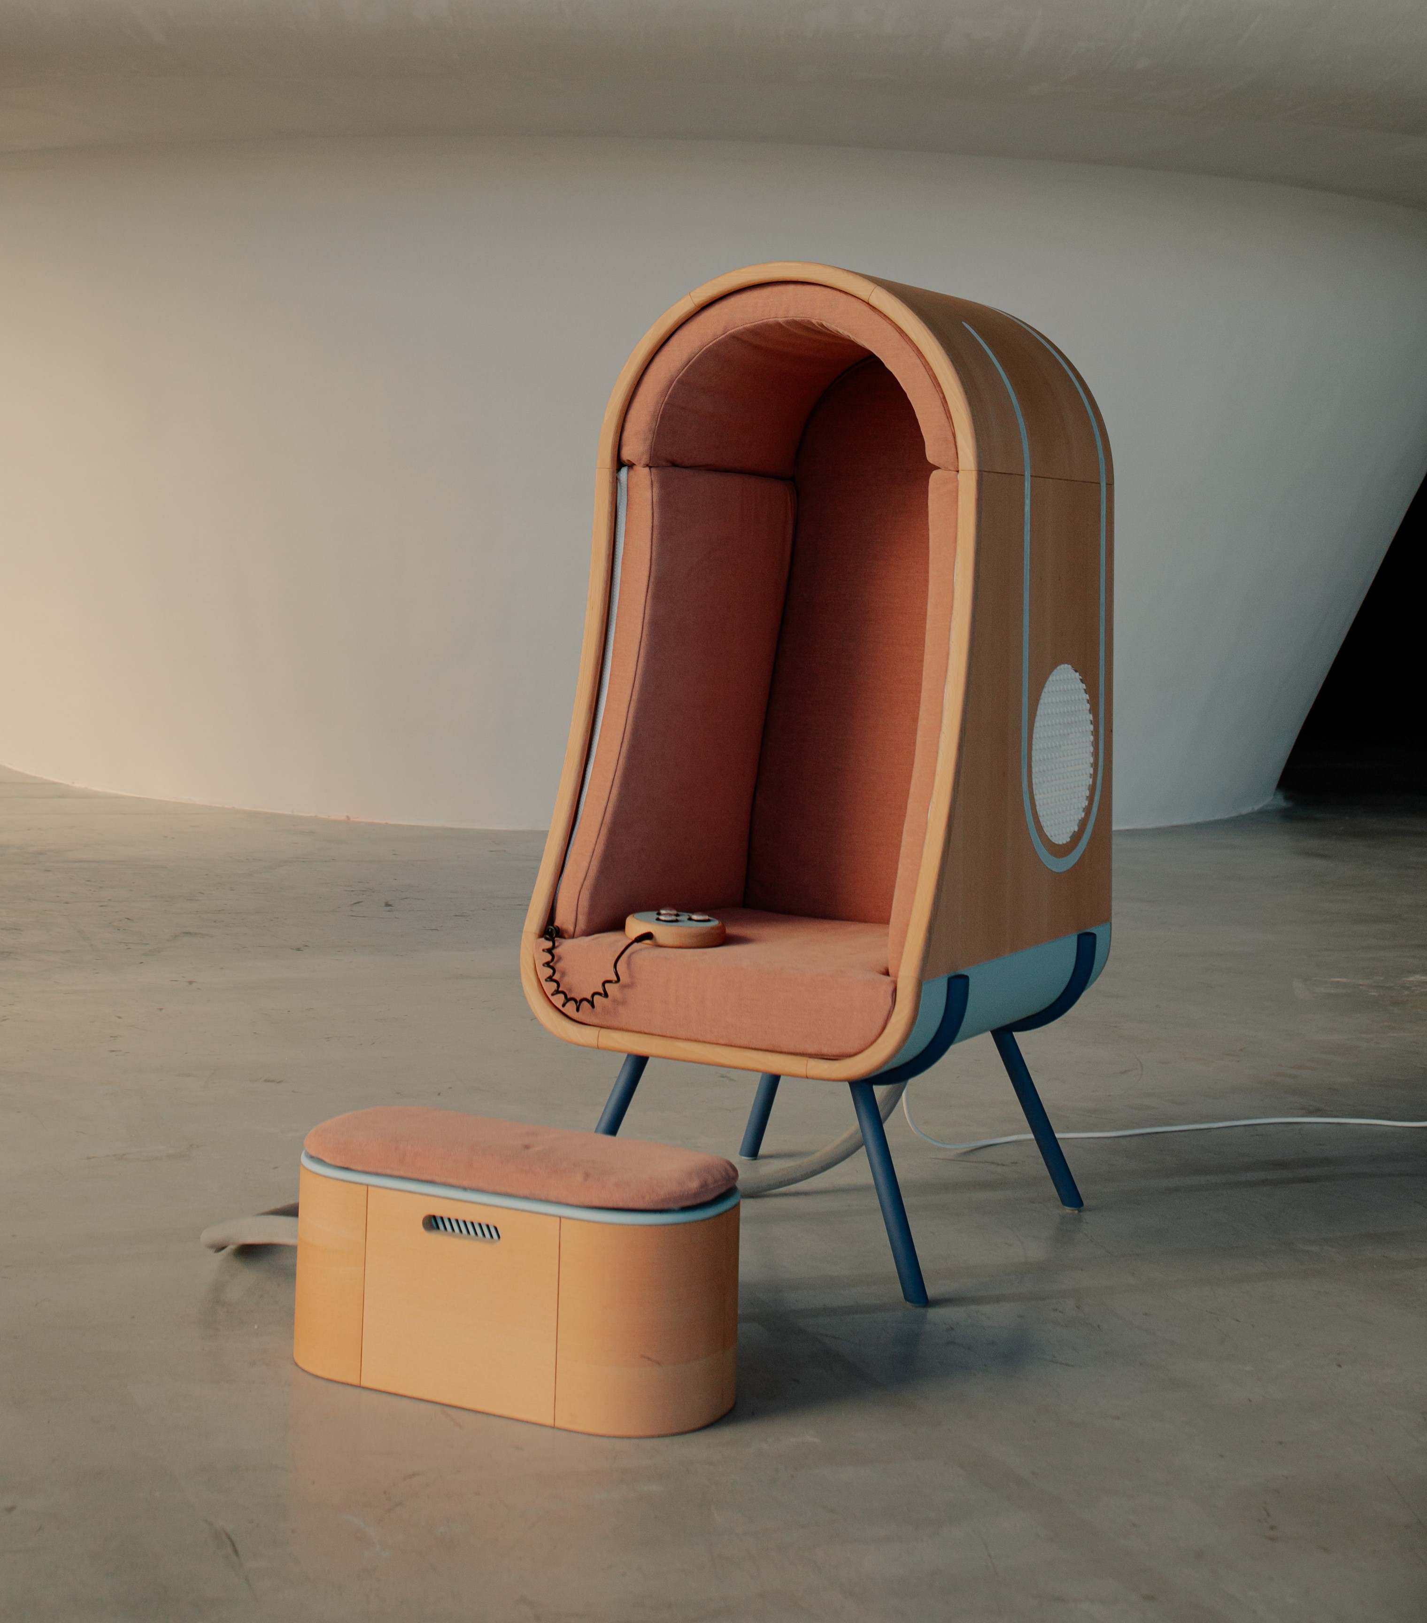
Les suites institutionnelles
Accueil aux urgences: création d’une zone de régulation sensorielle 2027
Sensibilisation de tout le personnel hospitalier avec l’implantation d’un outil d’aide thérapeutique dans les différents départements et service du CHUV : Fauteuil OTO (2026)

Slide 35
Références
Fondation philanthropique NEXT. La Fondation [En ligne]. 2024 [cité 30 mai 2025]. Disponible sur: https://www.fondationnext.com
Centre Hospitalier Universitaire Vaudois. Personne avec un trouble du spectre autistique et apparenté [En ligne]. 2026 [cité 20 mars 2026]. Disponible sur: https://www.chuv.ch/fr/chuv-home/patients-et-familles/deroulement-de-votre-sejour/votre-prise-en-charge/accueil-des-personnes-avec-un-trouble-du-spectre-autistique-et-apparente
Département fédéral de l’intérieur (DFI). Confédération Suisse, Département fédéral de l’intérieur. Convention de l’ONU relative aux droits des personnes handicapées : Rapport initial de la CDPH pour la Suisse [En ligne]. 2020 [cité le 30 mai 2025]. Disponible sur: https://www.edi.admin.ch/edi/fr/home/fachstellen/aktuell/recht1/international0/uebereinkommen-der-uno-ueber-die-rechte-von-menschen-mit-behinde/staatenbericht.html
Haute école de la santé La Source. ici-TSA [En ligne]. 2021 [cité le 30 mai 2025]. Disponible sur : https://icitsa.ch
Centre Hospitalier Universitaire Vaudois. Handicap mental – prise en charge et communication. [En ligne]. 2026 [cité 20 mars 2026]. Disponible sur : https://www.chuv.ch/fr/chuv-home/formation/offre-de-formation/offre-de-formation-detail/formation/handicap-mental-prise-en-charge-et-communication
Eparvier E, Drozdek D, Rexhaj S. Facteurs d’influence d’un environnement favorable à la qualité des soins hospitaliers des personnes avec TDI et/ou TSA : une étude mixte exploratoire [Mémoire de Master non publié]. Université de Lausanne – Haute école spécialisée de Suisse occidentale; 2025.
Tuffrey-Wijne I, Giatras N, Goulding L, Abraham E, Fenwick L, Edwards C, et al. Identifying the factors affecting the implementation of strategies to promote a safer environment for patients with learning disabilities in NHS hospitals: a mixed-methods study. Health Serv Deliv Res. 2013;1(13):1‑224. DOI: 10.3310/hsdr01130
Brown M, MacArthur J, McKechanie A, Mack S, Hayes M, Fletcher J. Learning Disability Liaison Nursing Services in south-east Scotland: a mixed-methods impact and outcome study. J Intellect Disabil Res JIDR. 2012;56(12):1161‑74. DOI: 10.1111/j.1365-2788.2011.01511.x
Moloney M., Hennessy T., & Doody O. Parents' perspectives on reasonable adjustments in acute healthcare for people with intellectual disability: A qualitative descriptive study. Journal of Advanced Nursing [En ligne]. 2023 [cité le 30 mai 2025];79, 4268–4279. Disponible sur: https://doi.org/10.1111/jan.15772
Coactis Santé. SantéBD [En ligne]. 2020 [cité 20 mars 2026]. Disponible sur : https://santebd.org/

